Slide 1
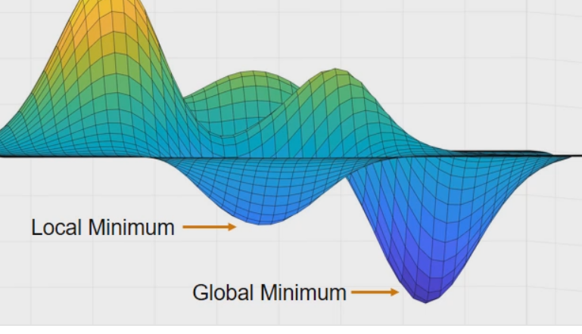
МЕТОДЫ ОПТИМИЗАЦИИ и ИССЛЕДОВАНИЕ ОПЕРАЦИЙ
Лекция 2. Двухэтапный
симплекс-метод

Slide 2
СИМПЛЕКС-МЕТОД РЕШЕНИЯ ЗАДАЧИ ЛИНЕЙНОГО ПРОГРАММИРОВАНИЯ. Двухэтапный симплекс-метод

Slide 3
Если задача линейного программирования записана в стандартном виде, который не является каноническим (т.е. не в каждом ограничении-равенстве есть базисная переменная), то использовать одноэтапный симплекс-метод нельзя!

Slide 4
Двухэтапный СМ
1 этап – приведение к каноническому виду, нахождение начального допустимого базисного решения (НДБР).
2 этап – решение полученной канонической задачи одноэтапным симплекс-методом
Замечание: если НДБР на 1 этапе найти не удалось, то это означает, что область допустимых решений пуста, т.е. ограничения задачи противоречивы, поэтому решения у ЗЛП нет.

Slide 5
Приведение к каноническому виду (1 этап)
Алгебраическими преобразованиями: выбрать переменные и сделать их базисными, исключив из остальных уравнений. Проблема – могут появиться отрицательные числа в правой части равенств.
М-метод. Проблема – плохо алгоритмизируется.
Метод искусственного базиса (составление и решение вспомогательной задачи).

Slide 6
Вспомогательная задача
Дана ЗЛП в стандартном не каноническом виде
$$F=c_{1}x_{1}+c_{2}x_{2}+...+c_{n}x_{n}→\min{}$$
…………………………………………….
Добавим к ограничениям-равенствам новые неотрицательные переменные – искусственный базис
…………………………………………….

Slide 7

Добавим к ограничениям-равенствам новые неотрицательные переменные – искусственный базис
…………………………………………….
$$x_{i}≥0, i=1,...,n+m$$
Целевая функция вспомогательной задачи составляется из добавленных переменных. Возьмем их сумму и будем искать ее минимум
Чему равен минимум функции F1? Можно ли его найти одноэтапным симплекс-методом?
Если минимум F1 найден симплекс-методом и все искусственные базисные переменные выведены из базиса, то ОДР исходной задачи будет совпадать с ОДР вспомогательной задачи, т.е. получим исходную задачу, записанную в каноническом виде.

Slide 8
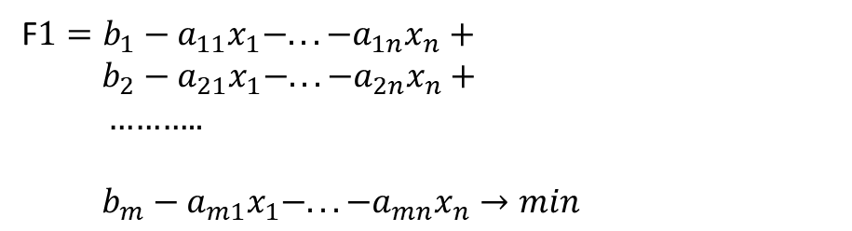
Перед началом использования симплекс метода для вспомогательной задачи нужно выразить целевую функцию F1 через нулевые (свободные) переменные.
Целевая функция вспомогательной задачи
F$1=b_{1}−a_{11}x_{1}−...−a_{1n}x_{n}+$
$b_{2}−a_{21}x_{1}−...−a_{2n}x_{n}+$
………..
$b_{m}−a_{m1}x_{1}−...−a_{mn}x_{n}→\min{}$
Коэффициент при x_{i} равен сумме коэффициентов i-го столбца, взятой со знаком минус.

Slide 9
При решении вспомогательной задачи целевую функцию исходной задачи можно подвергать тем же алгебраическим преобразованиям, что и ограничения.
После завершения решения вспомогательной задачи убеждаемся, что все искусственные базисные переменные вышли из базиса. Тогда отбрасываем их, выражаем целевую функцию исходной задачи через свободные переменные и переходим ко второму этапу – решаем полученную каноническую задачу одноэтапным симплекс-методом.
Можно добавлять искусственные базисные переменные не во все уравнения, а только в те, в которых базисной переменной нет. Это уменьшит объем вычислений.

Slide 10
Алгоритм двухэтапного симплекс-метода
Двухэтапный симплекс-метод применяется к задачам, записанным в стандартном, но не каноническом виде.
Если после приведения к стандартному виду получен канонический вид – лучше применять одноэтапный симплекс-метод – ответ будет получен быстрее.

Slide 11
1 шаг. Убедиться, что задача записана в стандартном виде. Если нет – привести к стандартному виду.
2 шаг. Добавить искусственные базисные переменные, составить целевую функцию F1 для вспомогательной задачи, просуммировав добавленные переменные. Решить составленную вспомогательную задачу одноэтапным симплекс-методом.

Slide 12
3 шаг. Если вспомогательная задача не имеет решения или по окончании решения
не все искусственные базисные переменные вышли из базиса - исходная задача не имеет решения (ОДР пуста), иначе иди к 4 шагу.
4 шаг. Отбросить вспомогательную целевую функцию и искусственные базисные переменные, выписать начальное допустимое базисное решение.
5 шаг. Решить полученную каноническую задачу одноэтапным симплекс-методом.

